Slide 1
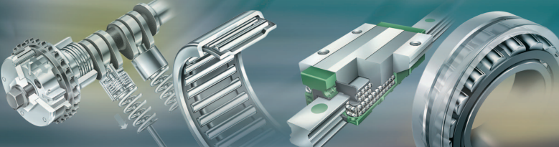
Lager
Grunnleggende instruksjon av kulelager

Slide 2
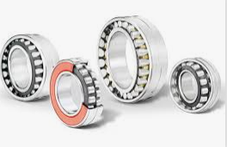
Kurset deles i tre moduler.
Funksjon og deler
Lagertyper
Lager betegnelser

Slide 3
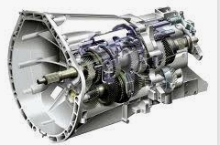
Funksjon og deler.
Lager blir brukt mellom bevegelige deler, og oppgaven er.
Minske friksjon
Overføre belastninger
Overføre krefter med minimum friksjon eksempel en girkasse.

Slide 4
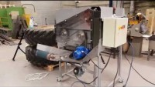
Funksjon og deler.
Friksjon er kontakt mellom to flater, og i alle maskiner er dette uønsket.
Med friksjon i en maskin skjer dette:
Mister kraft.
Varmegang.
Slitasje.
Lyd.

Slide 5
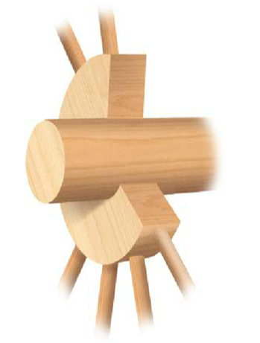
Funksjon og deler.
De første lagene var laget av tre.
Det førte til stor varmegang ved høy hastigheter.
Vi har noe som ligner i dag men de har lav rotasjonshastighet.

Slide 6
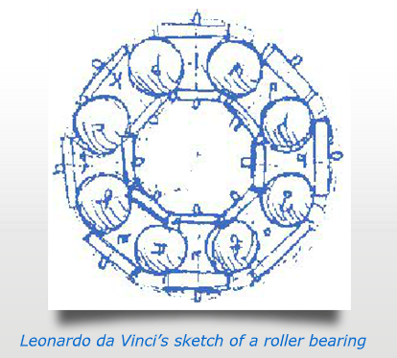

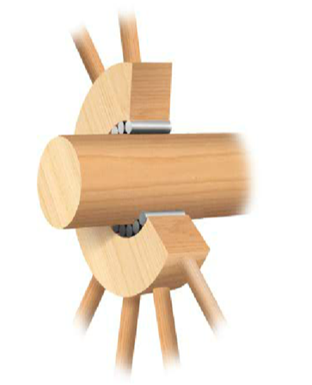
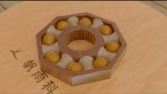
Funksjon og deler.
Leonardo da Vinci laget det første lageret vi kjenner i dag.
Lagret ble tegnet mellom 1498- 1500

Slide 7
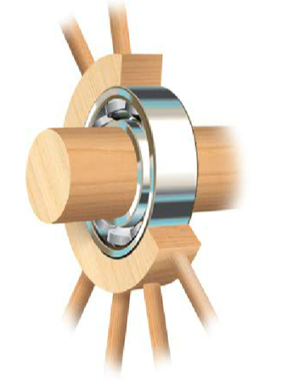

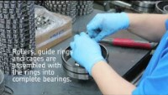
Funksjon og deler.
I dag blir et lager laget av herdet stål, og har en inner-ring og Ytter-ring med kuler i mellom

Slide 8
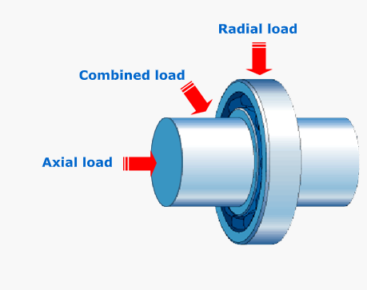
Funksjon og deler.
Belastning
Radiallast
Aksiallast
kombinert last

Slide 9
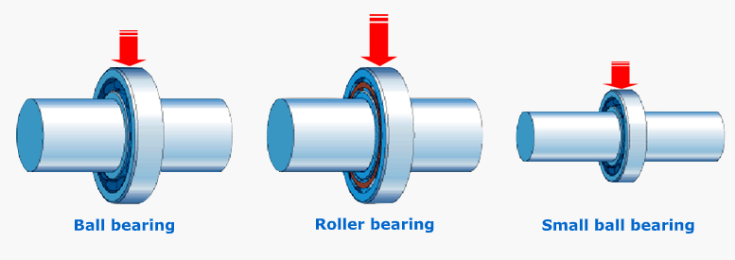
Funksjon og deler.
Belastning
Større lagre tåler større laster en små lagre, og rullelagre tåler mer last en kulelager.
De to type lagre kalles rullingslager.

Slide 10
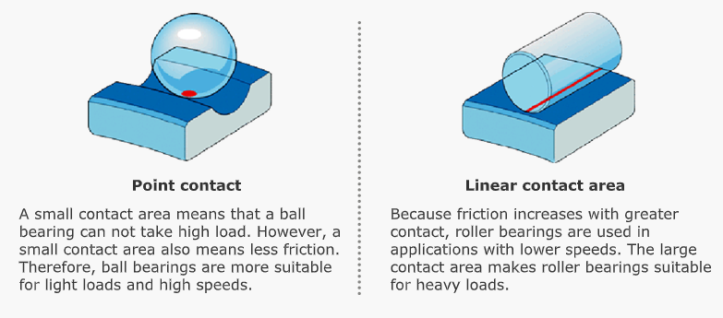
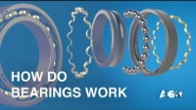
Funksjon og deler.
Banebelastning
Forskjellen mellom kulelager og rullelager kontaktområdet i det rullende området.
Kulelager punkt kontakt og rullelager har linear kontakt.

Slide 11
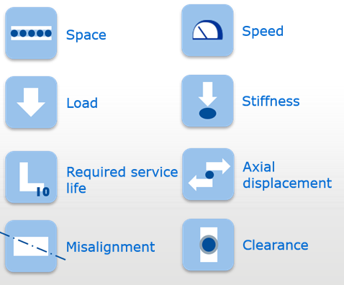
Funksjon og deler.
Det er mange faktorer som må ta hensyn til ved valg av lagre.
Tilgjengelig plass.
Belastning.
Servise intervall.
Linje mellom opplagring.
Fart (RPM)
Stivhet
Aksial forskyvning
Klaring mellom kule og bane

Slide 12
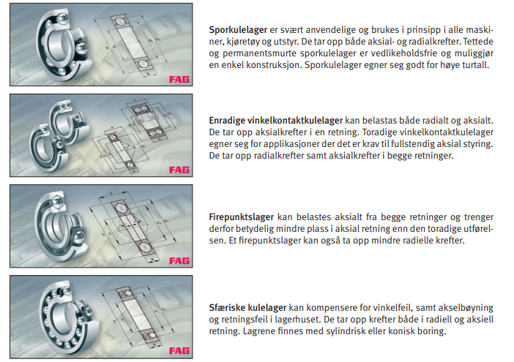
Lager typer fra FAG.

